Slide 1
浏览器与服务器之间的通信
鲁天松 2018-10-25
Fresh business general template
Applicable to enterprise introduction, summary report, sales marketing, chart data

Slide 2
目录
CONTENT
01
网络体系结构
02
经典通信过程
03
扩展

Slide 3
第一部分
网络体系结构

Slide 4
网络体系结构
1、什么是网络体系结构？
网络体系结构是指通信系统的整体设计，它为网络硬件、软件、协议、存取控制和拓扑提供标准。
2、为什么需要制定计算机网络体系结构？
(1). 这两台计算机之间必须有一条传送数据的通路；
(2). 告诉网络如何识别接收数据的计算机；
(3). 发起通信的计算机必须保证要传送的数据能在这条通路上正确发送和接收；
(4). 对出现的各种差错和意外事故，如数据传送错误、网络中某个节点交换机出现故障等问题，应该有可靠完善的措施保证对方计算机最终能正确收到数据。
(5). 计算机网络体系结构标准的制定使得两台计算机能够像两个知心朋友那样能够互相准确理解对方的意思并做出优雅的回应
3、分层的好处？
(1). 耦合度低(独立性强)
(2). 适应性强
(3). 易于实现和维护

Slide 5
OSI模型
分层名称 | 功能 | 协议
应用层 | 应用程序提供服务并规定应用程序中通讯相关的细节 | HTTP、FTP、TELNET、SMTP
表示层 | 把数据转换为能与接收者的系统格式兼容并适合传输的格式
会话层 | 负责在数据传输中设置和维护计算机网络中两台计算机之间的通信连接
传输层 | 定义传输数据的协议、端口，以及流控和差错校验 | TCP、UDP
网络层 | 基于网络层地址（IP地址）进行不同网络系统间的路径选择 | IP、ICMP
数据链路层 | 在物理层上建立、撤销、标识逻辑链接和链路复用 以及差错校验等功能。通过使用接收系统的硬件地址或物理地址来寻址 | 交换机、桥接器
物理层 | 建立、维护、断开物理连接，以透明地传送比特流

Slide 6
OSI模型-数据传输
主机A
应用层
表示层
会话层
传输层
网络层
数据链路层
物理层
主机B
应用层
表示层
会话层
传输层
网络层
数据链路层
物理层
接受
发送
发送
物理连接

Slide 7
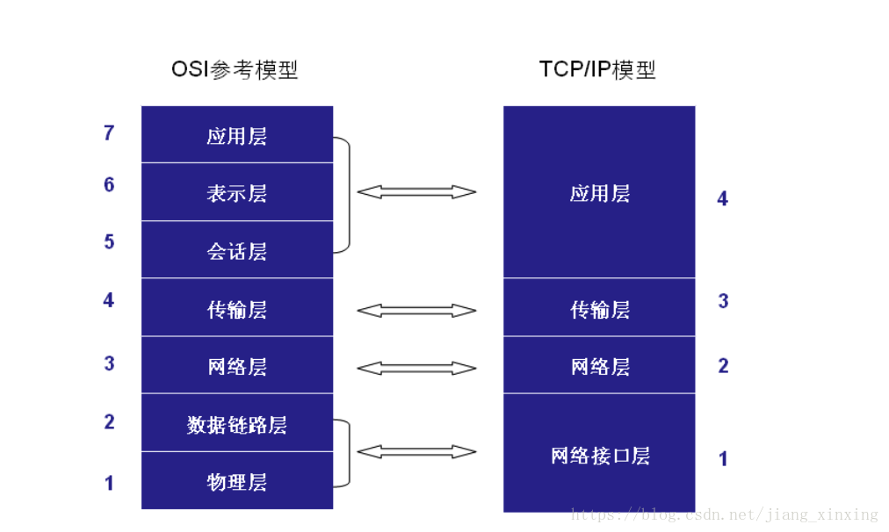
TCP/IP模型
应用层
传输层
网络层
网络接口层
TCP/IP四层模型
TCP/IP四层模型与OSI对应关系

Slide 8
第二部分
经典通信过程

Slide 9
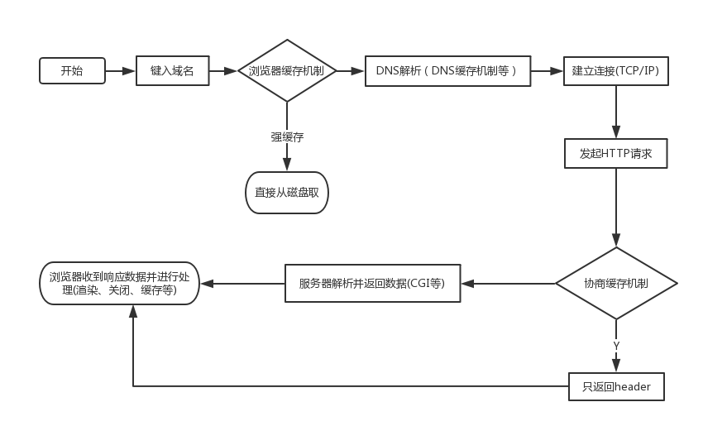
经典通信过程概览

Slide 10
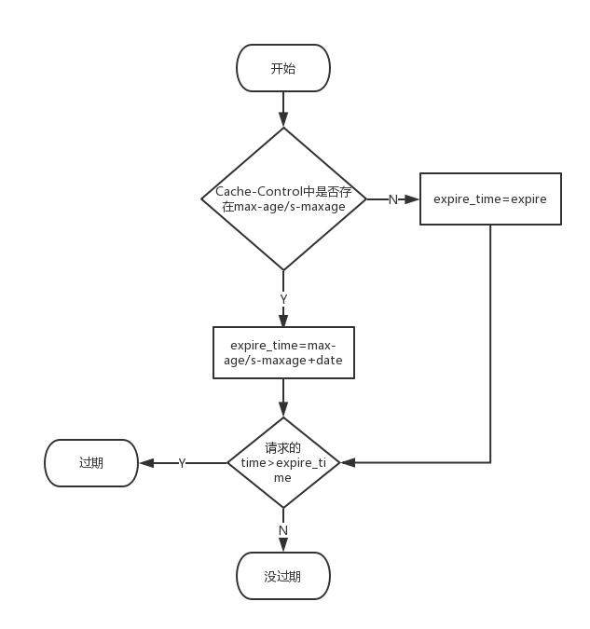
浏览器缓存机制-强缓存
定义：
用户发送的请求，直接从客户端缓存中获取，不发送请求到服务器，不与服务器发生交互行为。
实现原理：
通过Expires、Cache-Control这两个header实现
判断缓存是否过期：
见右图

Slide 11
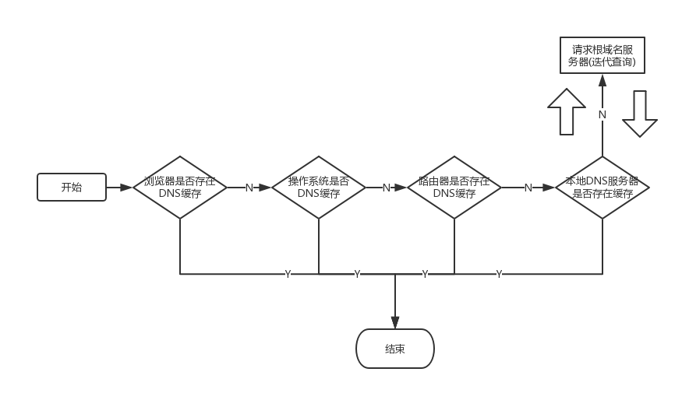
DNS解析概览

Slide 12
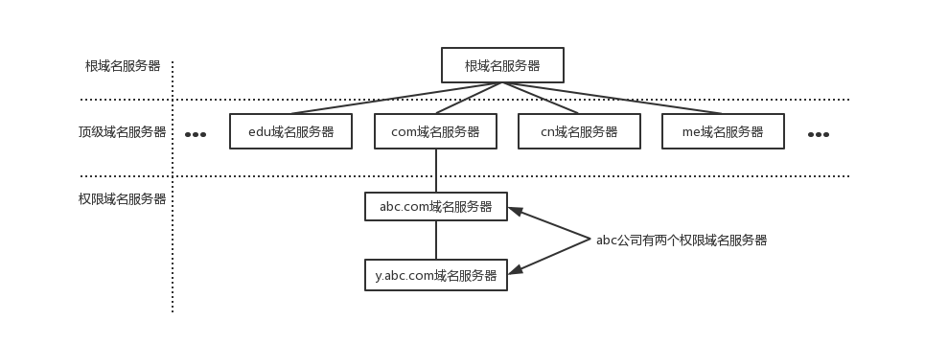
DNS解析之域名服务器

Slide 13
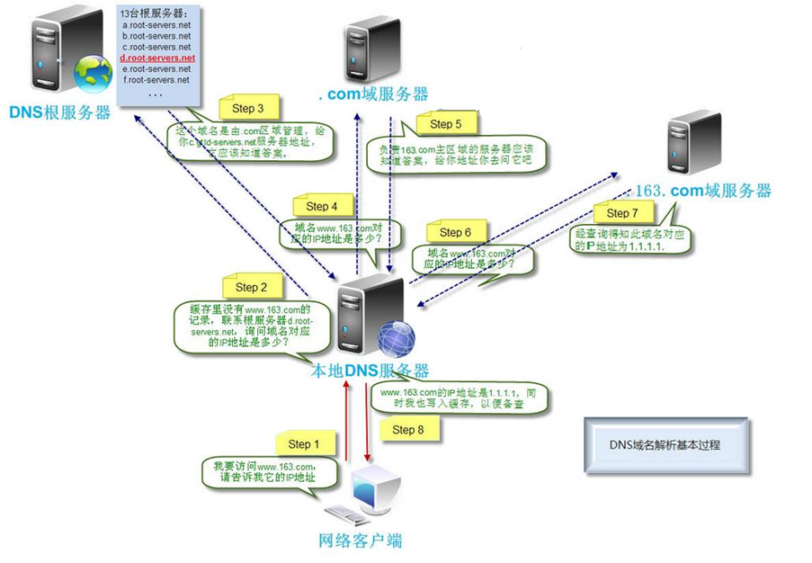
图解DNS解析过程

Slide 14
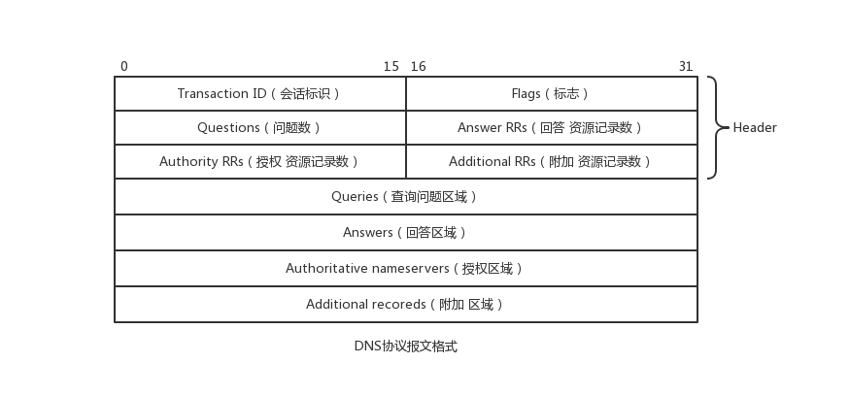
DNS协议报文
更多参考：RFC1035

Slide 15
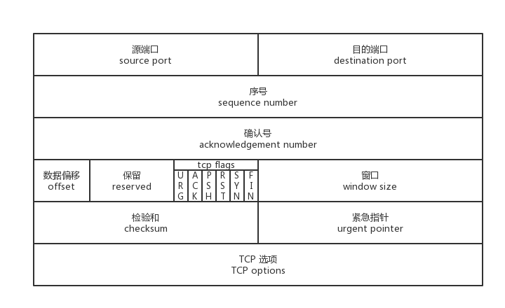
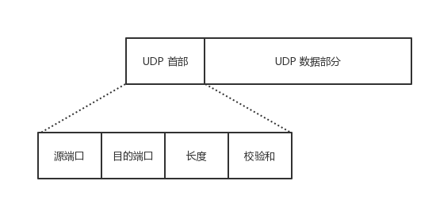
传输层之TCP/UDP报文
01.TCP报文
02.UDP报文
参考：
TCP RFC793
UDP RFC768

Slide 16
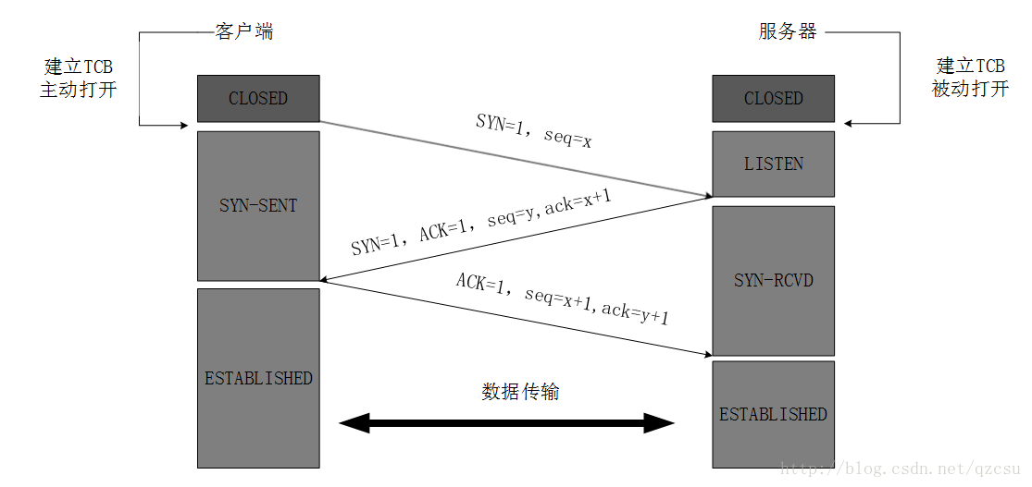
TCP三次握手

Slide 17
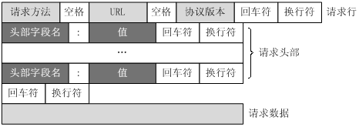
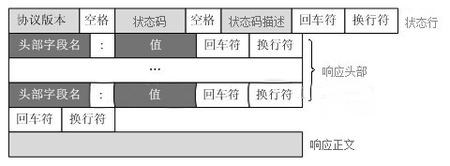
http协议
01.请求格式
02.响应格式
参考文档：https://developer.mozilla.org/en-US/docs/Web/HTTP

Slide 18
服务器处理请求之协商缓存
定义：
用户发送的请求，发送到服务器后，由服务器判定是否从缓存中获取资源。
实现原理：
通过Last-modified、If-Modified-Since、 Etag、If-None-Match这四个header实现
判断缓存是否过期：
Last-modified与If-Modified-Since对应
Etag与if-None-Match对应

Slide 19
服务器端几种常见架构
整个http生命周期由某种编程语言自己管理(自己监听端口)
Web Server
某种通信协议
某种编程语言
Web Server
Web Server
某种编程语言
某种语言模块
调用
内部嵌入

Slide 20
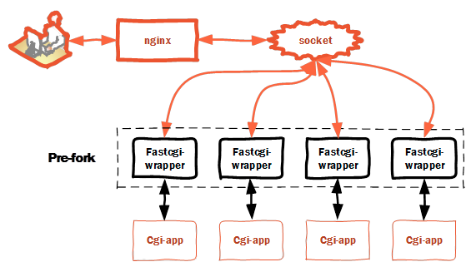
服务器处理例子-PHP
PHP四种运行模式：
1、 CGI
2、FAST-CGI
2、以模块运行
3、CLI
也可以是Apache
也可以是TCP
PHP经典运行模式-fast-cgi

Slide 21
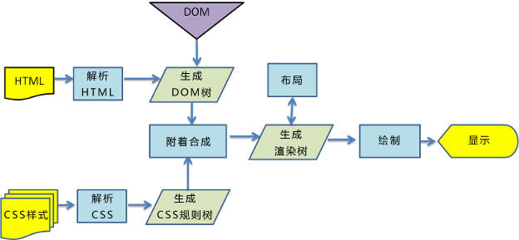
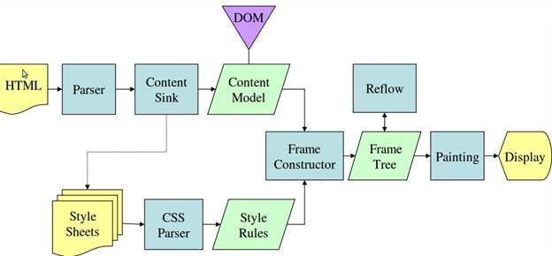
浏览器渲染数据
不同浏览器内核渲染的过程不太一样
基本流程：
处理 HTML 标记并构建 DOM 树。
处理 CSS 标记并构建 CSSOM 树。
将 DOM 与 CSSOM 合并成一个渲染树。
根据渲染树来布局，以计算每个节点的几何信息。
将各个节点绘制到屏幕上

Slide 22
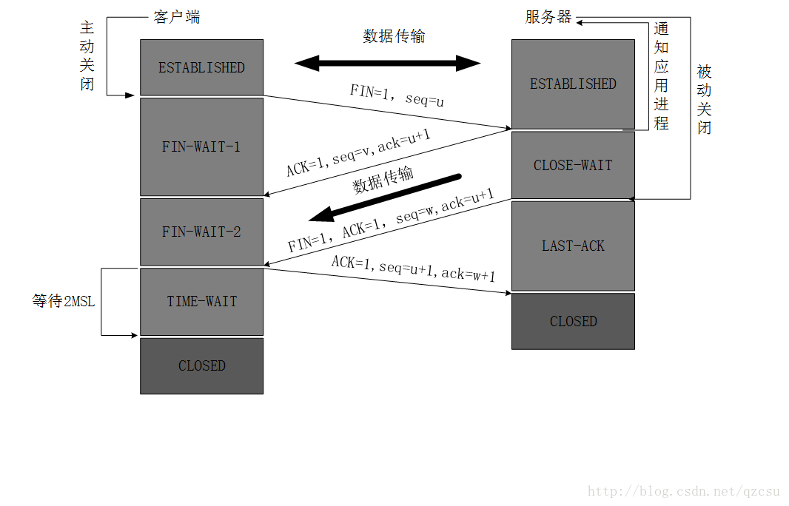
关闭连接之四次挥手

Slide 23
关闭连接之四次挥手
思考：
1、为什么连接的时候是三次握手，关闭的时候却是四次握手？
2、为什么TIME_WAIT状态需要经过2MSL才能返回到CLOSE状态？

Slide 24
第二部分
扩展

Slide 25
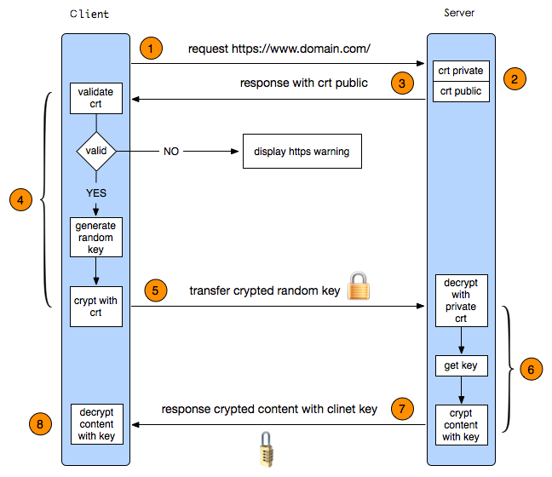
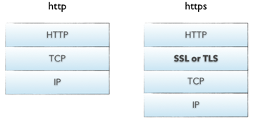
HTTPS
01.区别
02. HTTPS加密过程和证书验证

Slide 26
WebSocket
WebSocket是一种基于TCP连接的全双工通信的协议。
优点：
1、更强的实时性，允许服务端主动向客户端推送数据。
2、较少的控制开销。在连接创建后，服务器和客户端之间交换数据时，用于协议控制的数据包头部相对较小。
3、保持连接状态。与HTTP不同的是，Websocket需要先创建连接，这就使得其成为一种有状态的协议，之后通信时可以省略部分状态信息。而HTTP请求可能需要在每个请求都携带状态信息（如身份认证等）
4、更好的二进制支持。Websocket定义了二进制帧，相对HTTP，可以更轻松地处理二进制内容。
5、可以支持扩展。Websocket定义了扩展，用户可以扩展协议、实现部分自定义的子协议。如部分浏览器支持压缩等。
6、更好的压缩效果。相对于HTTP压缩，Websocket在适当的扩展支持下，可以沿用之前内容的上下文，在传递类似的数据时，可以显著地提高压缩率。

Slide 27
Thanks

